Slide 1
主讲人：杨中科 .NET /.NET Core 教程 第四部分 ASP.NET Core-36 分层项目中EF Core的用法

Slide 2
分层项目的建立
1、为什么要项目分层？带来什么问题？
2、创建一个.NET类库项目BooksEFCore，放实体等类。NuGet：Microsoft.EntityFrameworkCore.Relational
3、 BooksEFCore中增加实体类Book和配置类。

Slide 3
数据库的配置1
1、上下文类MyDbContext ：为什么正式项目中最好不要在MyDbContext写数据库配置（连接不同的DB甚至不同类型的DB）。尽量数据库配置的代码写到ASP.NET Core项目中。不重写OnConfiguring方法，而是为MyDbContext类的构造方法增加DbContextOptions<MyDbContext>参数。在ASP.NET Core项目对DbContextOptions的配置。
2、创建ASP.NET Core项目，添加对“BooksEFCore”项目的引用。NuGet安装Microsoft.EntityFrameworkCore.SqlServer。
3、配置文件、配置代码等放到ASP.NET Core项目中。
builder.Services.AddDbContext<MyDbContext>(opt => {
string connStr = builder.Configuration.GetConnectionString("Default");
opt.UseSqlServer(connStr);
});

Slide 4
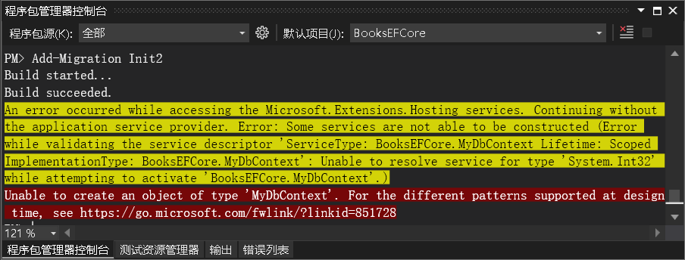
数据库的配置2
4、在Controller中注入MyDbContext，编写测试代码。
5、生成实体类的迁移脚本。多项目的环境下执行Add-Migration的时候可能会出现这个错误，原理是什么？

Slide 5
数据库的配置3
6、不用研究多项目中Add-Migration的细节。实用的方案：编写实现IDesignTimeDbContextFactory接口的类，把配置放到里面，反正是开发环境用而已。
7、可以把连接字符串配置到环境变量中，不过MyDesignTimeDbContextFactory中来读取配置系统，可以直接用Environment.GetEnvironmentVariable() 读取环境变量。
8、数据库迁移脚本要生成到BooksEFCore中，因此为这个项目安装Microsoft.EntityFrameworkCore.Tools、Microsoft.EntityFrameworkCore.SqlServer。然后把BooksEFCore设置为启动项目，并且在【程序包管理器控制台】中也选中BooksEFCore项目后，执行Add-Migration和Update-Database

Slide 6
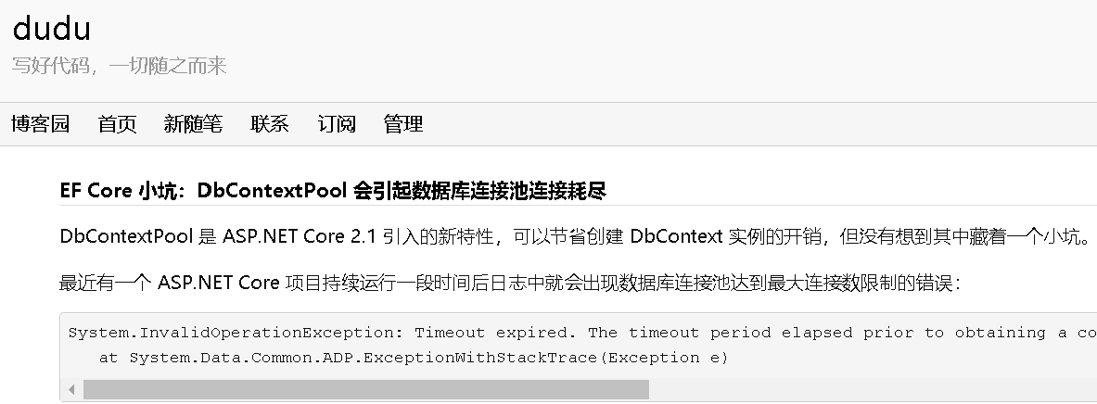
慎用AddDbContextPool
1、用AddDbContextPool代替AddDbContext可以实现“DbContext池”。
2、 AddDbContextPool的问题：
1）用AddDbContextPool注册的DbContext无法注入其他服务？而AddDbContext可以。为啥要为DbContext注册服务？为什么AddDbContextPool不行？
2）很多数据库的ADO.NET提供者都实现了数据库连接池机制，可能会有冲突，实用的时候需要自己调节。
3、AddDbContextPool意义不大：
“小上下文”策略
有数据库连接池

Slide 7
谢谢
我是杨中科
一名快乐的程序员

